Slide 1


Slide 2

AGENDA
De olika rollerna i ett öppet nät
Tjänster och leverantörer
Hur beställer man tjänster
Kommande kampanj
Teknisk utrustning i hemmet
- Tjänstefördelaren, koppla rätt
Kundservice och Support
En titt på portalen

Slide 3























DE OLIKA ROLLERNA I ETT ÖPPET NÄT
Nätägare
Ansvarar för fibern mellan switch och CPE
Kommunikationsoperatör
Ansvarar för all elektronik i nätet
Tjänsteleverantörerna
Levererar tjänster till dig som kund
Slutkunden
Köper tjänster av tjänsteleverantörerna

Slide 4

















TJÄNSTER OCH LEVERANTÖRER
 | Bredband | TV | Telefoni | Mertjänster
Aardnet | X
AllTele | X |  |  | Virusskydd, Surfa privat
Bahnhof | X
Bitcom | X |  | X
Boxer | X | X
Bredband2 | X |  | X
Bredbandsbolaget | X | X | X
Bredbandsgruppen |  |  |  | Installationshjälp, personlig tekniker m.m.
Bredbandsson | X
Com Hem | X | X
Gardio |  |  |  | Hemlarm med kamerabevakning och brandlarm
Net at Once | X
Ownit | X
Serverado |  | X
T3 | X |  | X | Virusskydd, Streama C More
Tyfon Svenska AB | X
Universal Telecom | X |  |  | Virusskydd
Viasat | X | X
Hela utbudet finner du på: kungsbacka.openuniverse.se

Slide 5





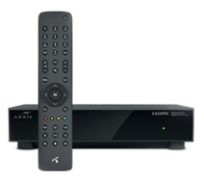
TV
Kräver Internetabonnemang
TV-boxen fungerar även med antenn
Den TV-leverantör du
väljer skickar en TV-BOX
som du kopplar in mellan
ditt bredbandsuttag och din TV
ATT KOMMA IHÅG:
1 box per TV
Max 1 TV-leverantör
per fiberanslutning
En box per TV

Slide 6
internet
7 hastigheter från 15 leverantörer ger MYCKET STOR valfrihet!
10 Mbit/s 224 - 329 kr/mån.
100/10 Mbit/s 247 - 369 kr/mån.
100/100 Mbit/s 297 - 419 kr/mån.
250/100 Mbit/s 327 - 469 kr/mån.
500/100 Mbit/s 498 - 589 kr/mån.
1000/100 Mbit/s 729 - 899 kr/mån.
1000/1000 Mbit/s 826 - 1099 kr/mån.
Start- och fakturaavgifter kan tillkomma
(Prisuppgifter från 16 mars 2017)
Korta eller obefintliga bindningstider
1 månads uppsägningstid
Hela utbudet finner du på: kungsbacka.openuniverse.se

Slide 7
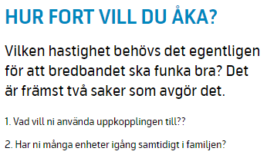
Internet – OLIKA HASTIGHETER

Slide 8
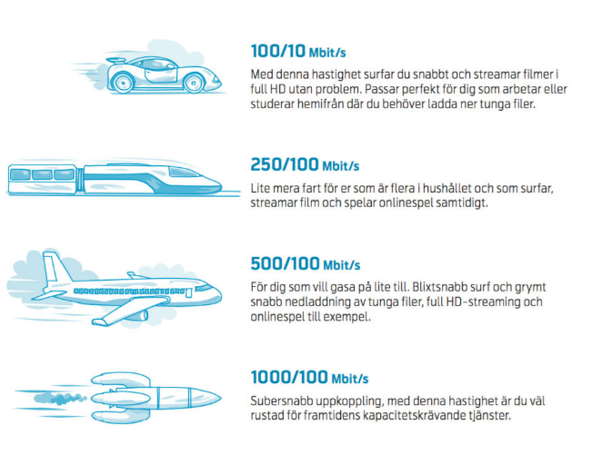
Internet – OLIKA HASTIGHETER

Slide 9
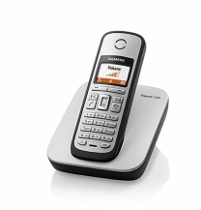

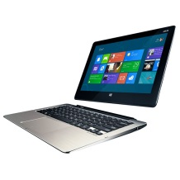






TELEFONI
Två typer av fast telefoni
VANLIGAST
+
Den telefonileverantör du väljer skickar en telefonibox
som du kopplar in mellan din telefon och bredbandsuttaget.
Du kan behålla ditt gamla telefonnummer (portering)
Du kan behålla dina befintliga telefoner
Du slipper den dyra abonnemangsavgiften
Telia Bas: 165 kr/mån. = 1980 kr/år

Slide 10
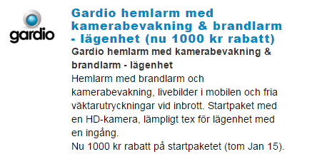
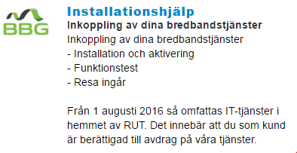


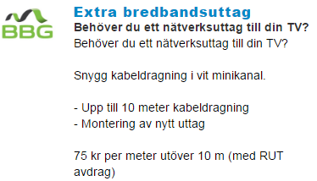

MERTJÄNSTER
Några exempel:

Slide 11
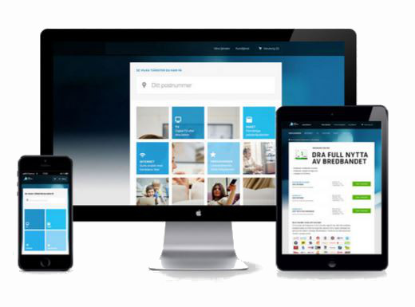
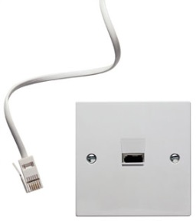
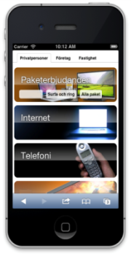
beställa tjänster
Självaktiveringsportalen
Anslut datorn till nätverksuttaget i bostaden och
snabbaktivera din Internettjänst
portalen.openuniverse.se
Hitta, jämför och beställ alla tjänster på vår portal
Direkt via tjänsteleverantör
Kontakta och beställ direkt via önskad tjänsteleverantör
Få hjälp att välja tjänst
Ring 0770-82 55 55 (Knappval 1)
SMS:a BREDBAND till 72 660

Slide 12
KOMMANDE Kampanj
11 st. internetleverantörer
erbjuder gratis surf i
4–6 månader
KAMPANJPERIOD
22 maj – 31 augusti
För att ta del av denna kampanj:
Fibern skall vara klar
Ange kampanjkod: 5817OU
Ring oss under kampanjperioden på 0770-82 55 55
Fyll i och posta kontaktformuläret under kampanjperioden

Slide 13
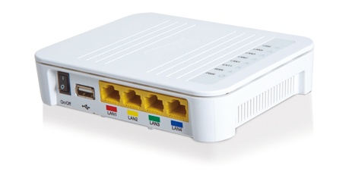
TJÄNSTEFÖRDELAREN
Tjänstefördelaren (CPE) i bostaden
INTENO XG-6846 (4-portar)
LAN 1 Internet/Telefoni
LAN 2 Internet/Telefoni
LAN 3 TV
LAN 4 TV

Slide 14
KUNDSERVICE & SUPPORT
OM DU REDAN HAR BESTÄLLT TJÄNST
Vid frågor som rör dina tjänster kontaktar du vald leverantör.
Kontaktuppgifter finns på vår hemsida samt på din beställningsbekräftelse eller faktura.
SLUTKUNDSSUPPORT
Har du problem att beställa tjänster på portalen eller inte når sidan
kan du kontakta vår slutkundsupport på 0770-82 55 55 (Knappval 2)
Öppet vardagar 08-22, helger 10-18.
HJÄLP ATT VÄLJA TJÄNST
Kontakta oss på 0770-82 55 55 (Knappval 1) eller
SMS:a BREDBAND till 72 660
så kontaktar vi dig för en operatörneutral hjälp att hitta de bästa tjänsterna för just dig.

Slide 15

Välkommen till
kungsbacka.openuniverse.se

